Slide 1
ИНСТИТУЦИОНАЛЬНЫЕ МЕХАНИЗМЫ ЭКОНОМИЧЕСКОГО РОСТА: ГЕТЕРОДОКСАЛЬНЫЙ ПОДХОД
Кирдина-Чэндлер Светлана Георгиевна,
Институт экономики РАН, г. Москва

Slide 2
Мотивация
Насколько продуктивен институциональный гетеродоксальный подход для анализа экономического роста? Может ли он дать дополнительное знание или понимание по сравнению с ортодоксальным институциональным подходом?
В докладе развиваются идеи о различии механизмов поддержки и стимулирования экономического роста в странах с доминированием Х- и Y- институциональных матриц, которые не учитываются в ортодоксальной неоклассической экономической теории (Кирдина, 2013, 2016; Кирдина-Чэндлер, 2021).

Slide 3
План доклада
Ортодоксальный и гетеродоксальный подходы к анализу институтов.
Институциональные модели «государство-инвестор» и «государство-регулятор» в странах с доминированием Х- или Y- институциональных матриц.
Различие воспроизводственных пропорций в странах с доминированием Х- или Y-институциональных матриц: почему?

Slide 4
Ортодоксальный и гетеродоксальный подходы к анализу институтов

Slide 5
Многообразие подходов к анализу институтов
Ввиду роста разнообразия институциональных исследований и выделения все большего числа различных «институционализмов», обусловленных ростом «институциональной сложности» (Фролов, 2020), в российском научном сообществе постепенно формируется консенсус о:
- невозможности общего институционального подхода (Кирдина-Чэндлер, 2021),
- отсутствии единой однозначно понимаемой институциональной терминологии (Верников, 2020),
- недостаточной «чистоте терминологического поля институционального анализа» (Балацкий, 2020 : 24).
Все это ставит под сомнение создание единой институциональной экономической теории (Вольчик, 2012 : 5; Тамбовцев, 2021 : 33), по крайней мере, в ближайшей перспективе.

Slide 6
Ортодоксальный и гетеродоксальный подходы к анализу институтов - общее
Основные отличия в исследовании институтов можно аккумулировать в ортодоксальном и гетеродоксальном подходах.
Оба подхода признают значение институтов для экономического развития (institutions matter) и их роль в снижении неопределенности экономических взаимодействий.
Институты рассматриваются как необходимые условия для более стабильного экономического роста.
Принимается во внимание дуальная природа институтов (субъективно-объективное единство).

Slide 7
Ортодоксальный и гетеродоксальный подходы к анализу институтов – особенное (1)
В ортодоксальной экономической теории изучение институтов опирается на микро-основания.
Основная задача - определить, «какие правила, регулирующие взаимодействия людей, одновременно помогут облегчить им процесс достижения их личных целей и заставят каждого отдавать себе отчет в том, как их действия влияют на других людей» (Боулз, 2001 : 23), а также исследовать, «при помощи каких.. контрактов, прав собственности или других общественных правил возможно достижение некой желаемой агрегированной общественной цели, если конкретно эта цель не стоит ни перед одним из участников социального взаимодействия» (Боулз, 2001 : 24).

Slide 8
Ортодоксальный и гетеродоксальный подходы к анализу институтов – особенное (2)
В гетеродоксальной экономической теории используются мезо-основания.
Основная задача – определить, в какой мере и какой именно институциональный дизайн экономических отношений позволяет всей экономике развиваться и обеспечивать необходимые для ее расширенного воспроизводства пропорции при тех условиях (пространственных, временны́х, технологических, глобально-политических и др.), в которых она находится.
Институциональная среда, таким образом, рассматривается не столько с точки зрения обеспечения гармонизации интересов участников экономической деятельности (что важно, хотя практически недостижимо), но прежде всего как инструмент, структура для обеспечения воспроизводства и развития экономической системы.

Slide 9
Институциональные модели «государство-инвестор» и «государство-регулятор»

Slide 10
Финансирование реального сектора и экономический рост
Без привлечения соответствующих финансовых ресурсов невозможно воспроизводство реального сектора, обеспечивающего экономический рост. Доступ к этим ресурсам является одним из важнейших факторов успешных инноваций и технического развития (Корнаи, 2012:12).
Необходимые финансовые средства «доставляются» хозяйствующим субъектам посредством того или иного набора институтов, которые формируют различные институциональные модели финансирования реального сектора. В наибольшей мере эти различия определяются соотношением институтов рынка и государства

Slide 11
О роли государства
При ортодоксальном подходе к анализу институтов экономический рост является преимущественно продуктом инновационной деятельности конкурирующих друг с другом фирм. Что касается государства, то следует концентрироваться лишь на «поиске оптимального уровня вмешательства государства в экономику» (Веселов, 2011 : 25), позволяющего преодолеть разного рода «провалы рынка» и выйти на траекторию сбалансированного роста.
Другая точка зрения: надо тщательно изучать эмпирические данные для того, чтобы понять, где и как государственное вмешательство происходит, идет ли на пользу или во вред, и как это воздействует на экономический рост в целом (Флигстин, 2007: 56).

Slide 12
Сравнительное исследование институциональных моделей финансирования реального сектора
Страны – с одной стороны, США с доминированием институтов Y-матрицы, и, с другой стороны – Россия и Китай, где доминируют институты Х-матрицы.
Объект эмпирико-статистического исследования - структуры инвестиций в реальный сектор как по источникам, так и по характеру собственности.
Цель – выявить институциональные модели, т.е. структуры наиболее существенных каналов и институтов, обеспечивающих передачу инвестиционных ресурсов от финансового сектора реальному сектору.

Slide 13
Финансовый сектор при гетеродоксальном и ортодоксальном подходе
Финансовый сектор трактуется «политэкономически» как система, где организуются денежные отношения в сфере расширенного воспроизводства между всеми субъектами воспроизводственного процесса по распределению и перераспределению совокупного общественного продукта.
При таком понимании к финансовому сектору наряду с кредитно-банковской системой относятся государственные бюджеты всех уровней и внебюджетные фонды, фондовый рынок.
В ортодоксальной теории финансовый сектор отождествляется преимущественно с кредитно-банковской системой (см., например (Peetz, Genreith, 2011 : 42)).
Он рассматривается как характерный элемент рыночной экономики, обеспечивающий движение денежных средств между владельцам сбережений (инвесторами) и заемщиками (O’Sullivan, Sheffrin, 2003 : 551).

Slide 14
Результаты: инвестиции в основной капитал по формам собственности
В США главными источниками инвестиций в основной капитал реального сектора являются собственные средства частных корпораций, прежде всего амортизационные отчисления.
В России более значимы внешние источники инвестиций, в том числе поступления из государственного бюджета, внебюджетных фондов и вышестоящих организаций (внутренние источники инвестиций в основной капитал также прямо или косвенно включают ресурсы государственных предприятий и организаций).

Slide 15
Результаты: финансирование R&D
Доля государственных расходов в структуре затрат на исследования и разработки, обеспечивающих технологическую основу развития реального сектора:
США – менее 1/3, Россия – 2/3
Доля бизнес-структур -» -:
США – более 2/3; Россия - менее 1/3.

Slide 16
Результаты: частный и государственный банкинг
Кредитные ресурсы, необходимые для развития реального сектора, предоставляются в основном банками.
- в США представлен в основном частный банкинг;
- в России все более доминирует государственный банкинг, т.е. банки с государственным участием (в Китае они составляют более 95%).

Slide 17
Институциональные модели для стран с доминированием Х- и Y-матриц
Модель «государство-инвестор» (Х-страны) предполагает концентрацию основных инвестиционных ресурсов и централизованное управление ими со стороны государственных структур с целью обеспечения экономического роста.
В модели «государство-регулятор» (Y-страны) инвестиционные ресурсы сосредоточены в бизнес-сообществе (частных корпорациях, банках и небанковских организациях), а основная задача государственных органов состоит в создании условий стимулирования инвестиций и экономического роста.

Slide 18
Взаимодействие и эффективность институциональных моделей
Обе модели взаимодействуют между собой. В проблемные периоды роль комплементарной модели может усиливаться.. Однако доминирование модели, соответствующей типу доминирующей институциональной матрицы, сохраняется.
Нет однозначных доказательств в пользу той или иной модели для обеспечения экономического роста.
Например, в литературе нет консенсуса о роли частных и государственных банков в ускорении экономического роста. Так, Andrianova, S., Demetriades, P. O., Shortland, A. (2010) считают влияние государственного банкинга положительным, тогда как La Porta, R., Lopez-De-Silanes, F., Shleifer, A. (2002) – отрицательным.

Slide 19
Развитие институциональных моделей
Ранее (Кирдина, 2013: 149) теоретически был обоснован прогноз о том, в России (стране с доминированием институтов Х-матрицы) будет происходить дальнейшее укрепление и легитимация институциональной модели «государство-инвестор».
Прогноз оправдывается, развиваются новые формы участия государства в инвестировании и обеспечении экономического роста, эксперты отмечают «усиление роли регулятора в платежно-финансовом секторе» (Синельникова-Мурылева, 2021:13), постоянно растет доля расходов бюджета на финансирование национальных проектов - 9,7% в 2019 г. и 12.4% по плану на 2022 г.

Slide 20
Воспроизводственные пропорции в странах с доминированием Х- и Y-институциональных матриц

Slide 21
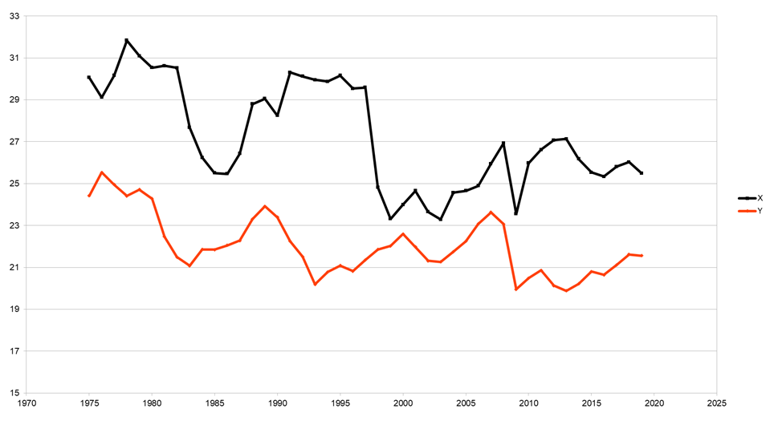
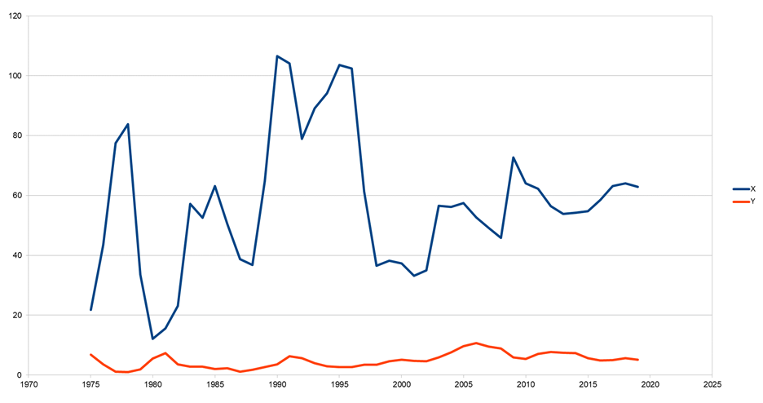
Доля валового накопления основного капитала в ВВП
Х-страны: Бразилия, Китай, Япония, Республика Корея, Малайзия, Перу, Филиппины, Россия, Таиланд, Венесуэла;
Y-страны: Бельгия, Канада, Германия, Дания, Испания, Франция, Великобритания, Италия, Нидерланды, США.
Уровень дисперсии

Slide 22
Выводы и перспективы
Гетеродоксальный подход к анализу институциональных механизмов экономического роста дает понимание их особенностей, связанных с глубинными свойствами институциональных матричных структур.
Это позволяет более обоснованно осуществлять межстрановое заимствование институтов и инструментов экономической политики, а также ее дизайн в современной России.
Одна из его задач – поиск оптимального сочетания дополняющих друг друга моделей финансирования реального сектора («государство-инвестор» и «государство-регулятор»).
Теоретическая задача – анализ причин устойчивого различия воспроизводственных пропорций в странах с доминированием Х- и Y-институциональных матриц.

Slide 23
Основная литература
Кирдина С. Г. (2013). Институциональные модели финансирования реального сектора // Журнал Новой экономической ассоциации, 18(2): 129-157.
Кирдина С. Г. (2016). Институциональная организация воспроизводственных процессов в Х- и Y-экономиках // Journal of Institutional Studies, 8(4): 38-57.
Кирдина-Чэндлер С.Г. (2021). Парадоксы синтеза в экономической теории // Terra Economicus, 19(3): 37-52.

Slide 24
СПАСИБО ЗА ВНИМАНИЕ!
www.kirdina.ru
www.кирдина.рф
Светлана Георгиевна Кирдина-Чэндлер,
Институт экономики РАН, г. Москва

